Slide 1
Предсказание петель в Dictyostelium discodeum
Плискин Александр

Slide 2
План работы
1) определить как предсказывать петлям
2) распарсить данные по петлям для человека и диктии
3) найти сходства между петлями двух организмов
4) применить transfer learning для задачи предсказания петель

Slide 3
Как предсказывать петли?
Данных по диктии мало!
Нейронная сеть может переобучиться на них
Поэтому используем работу Rao, в которой выделялись петли на Hi-C человека
Аналогичный метод применить не можем, так как петли диктии не такие очевидные как Rao

Slide 4
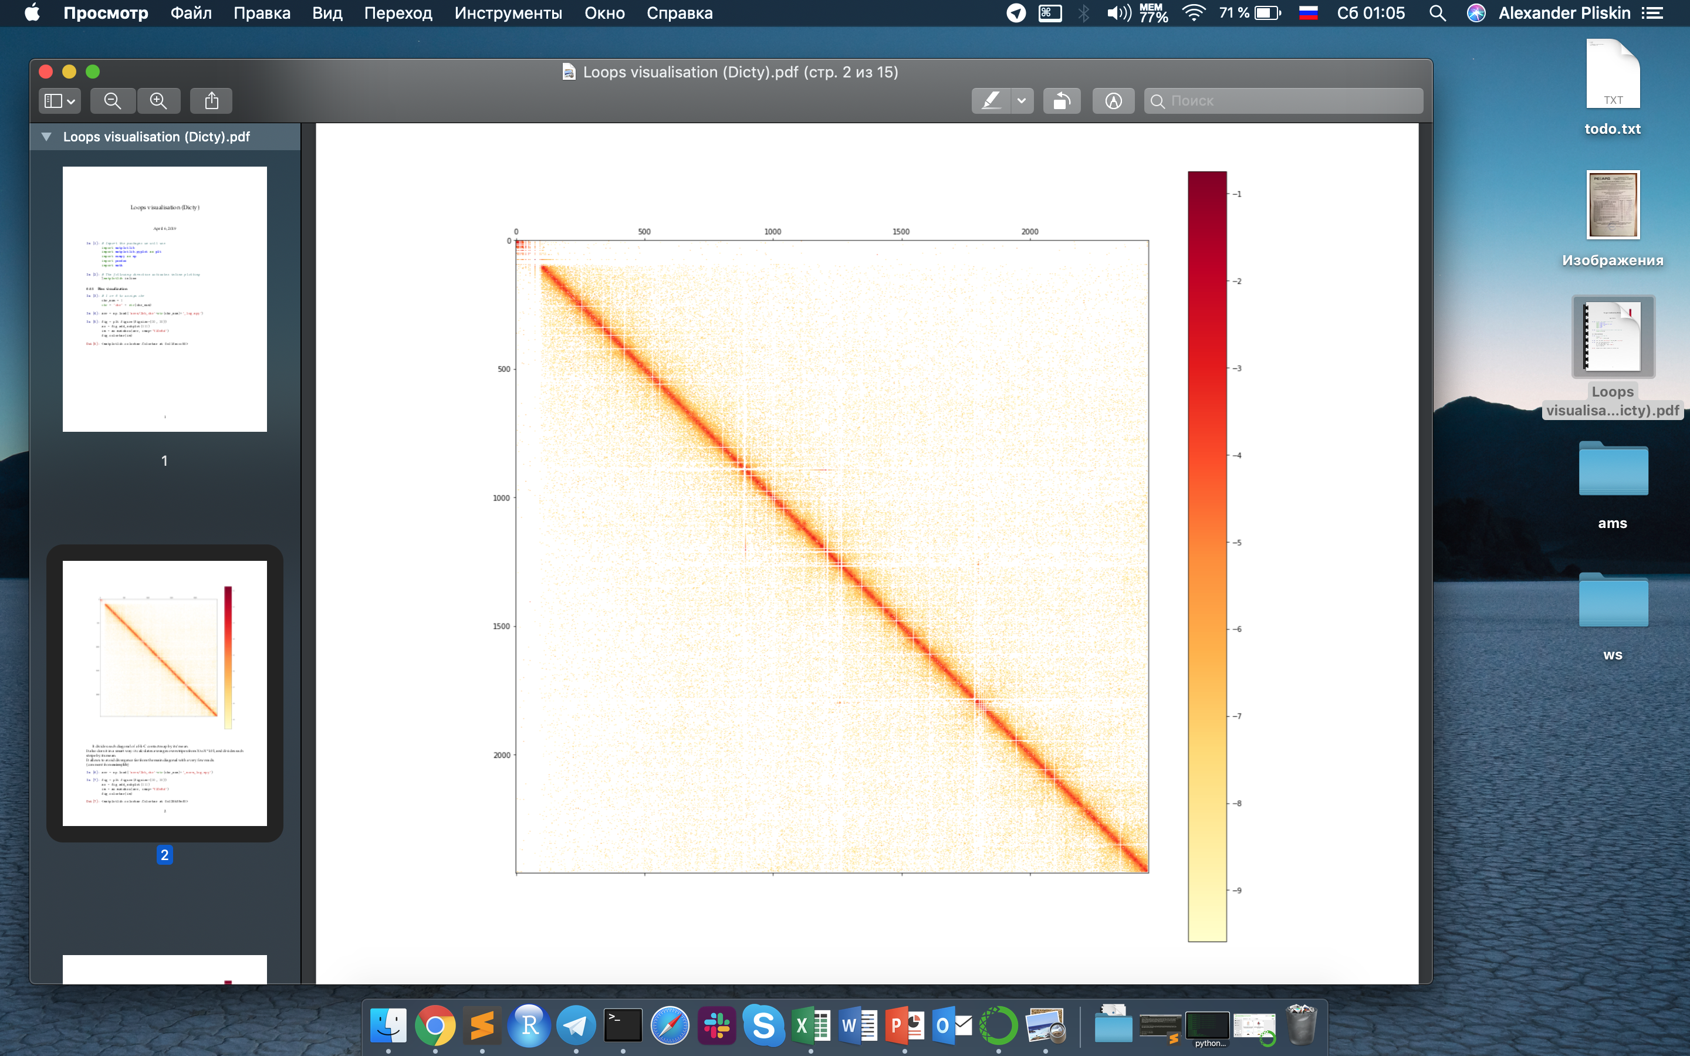
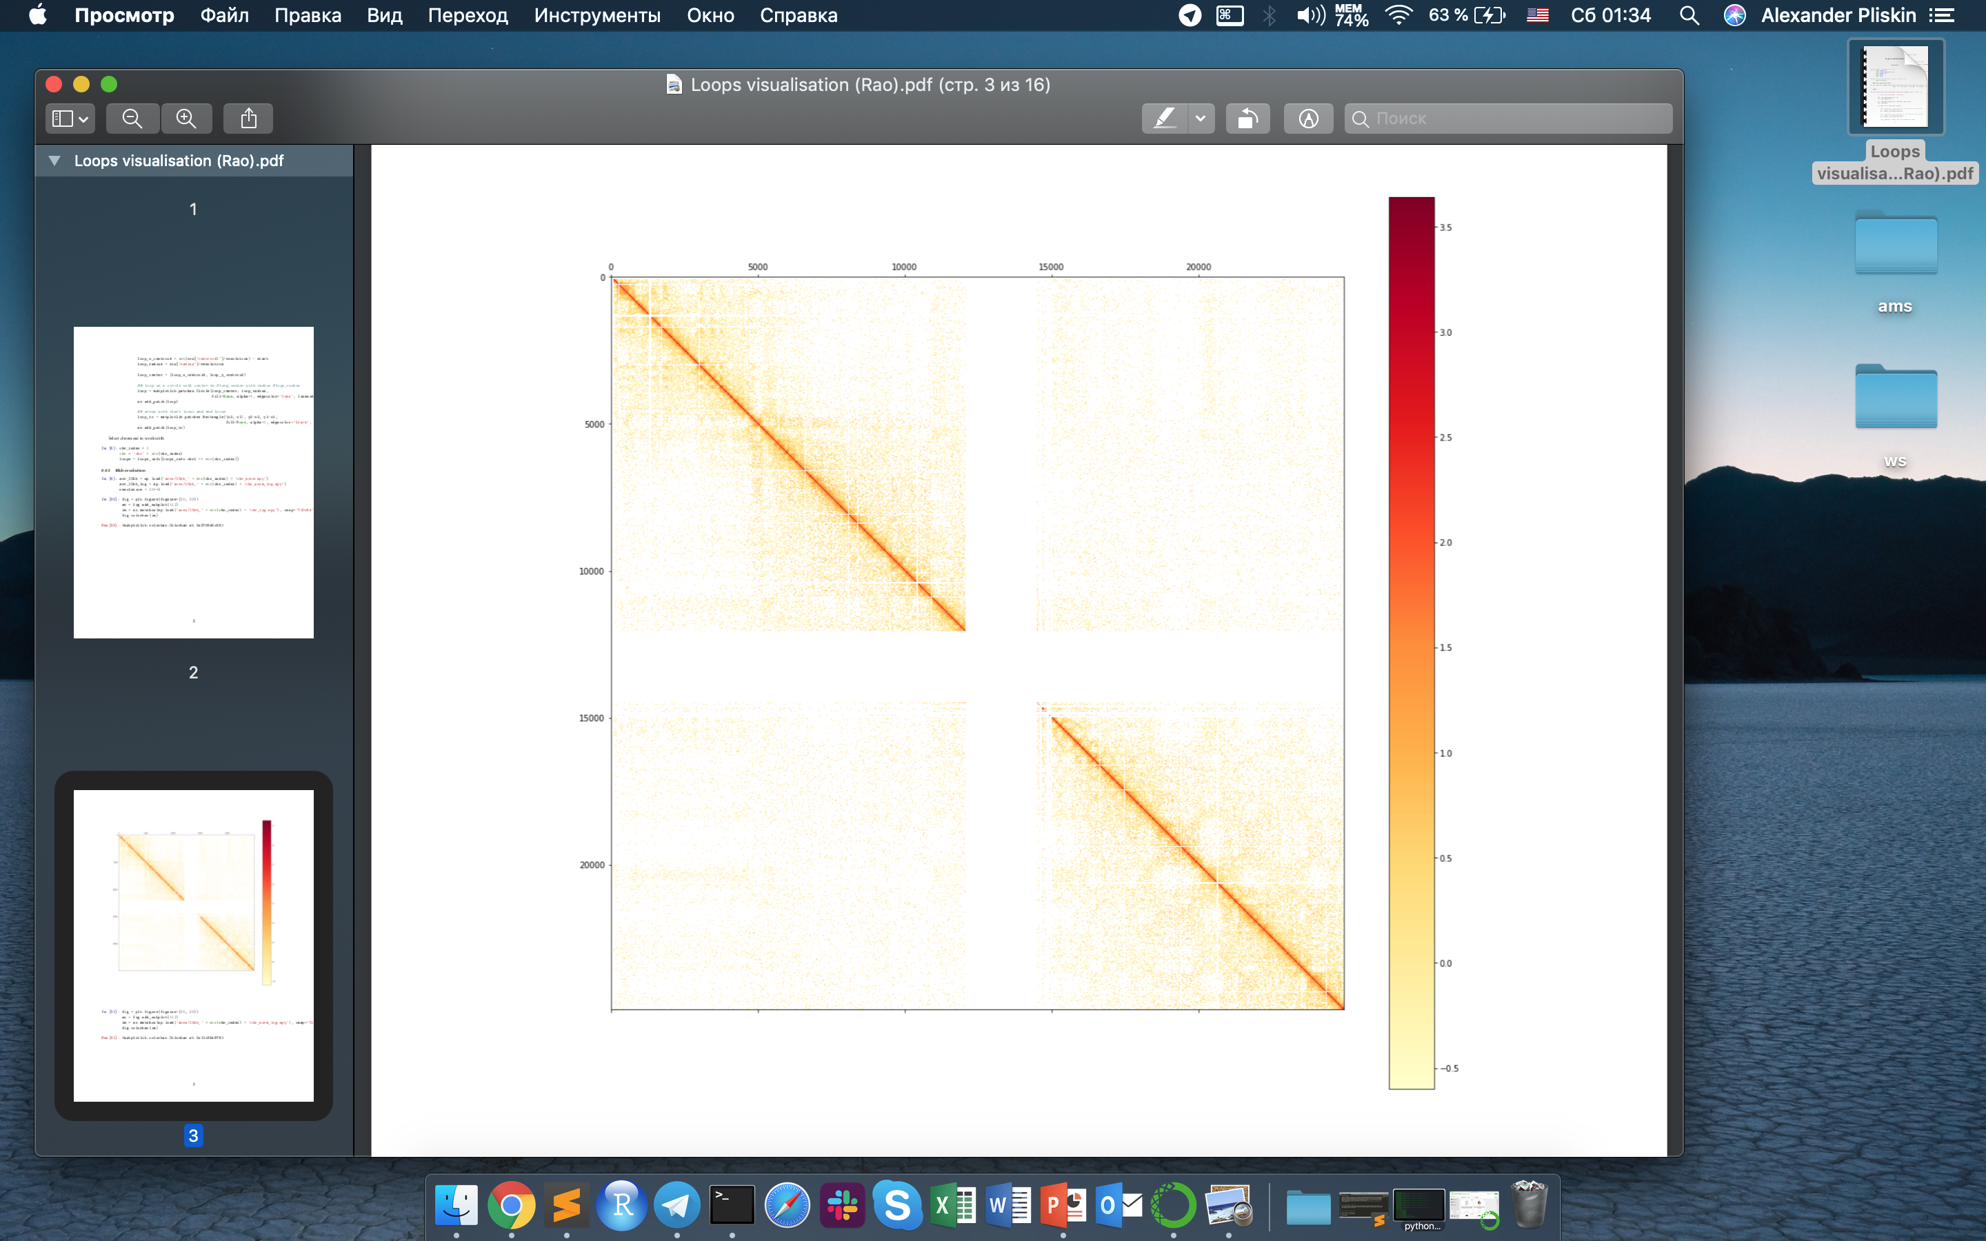
Парсинг данных Hi-C
Dicty
Человек

Slide 5
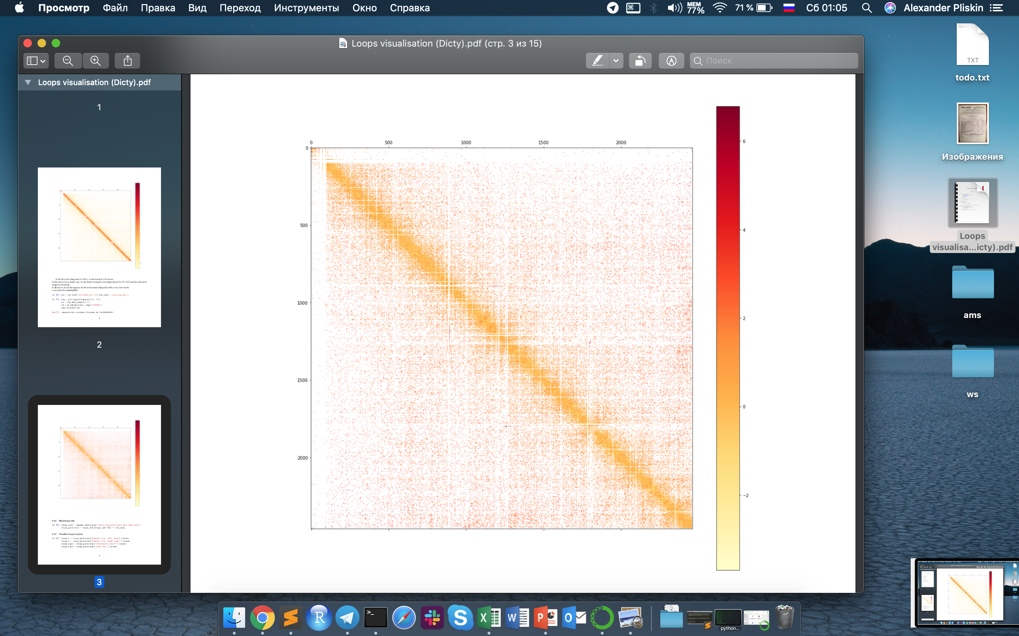
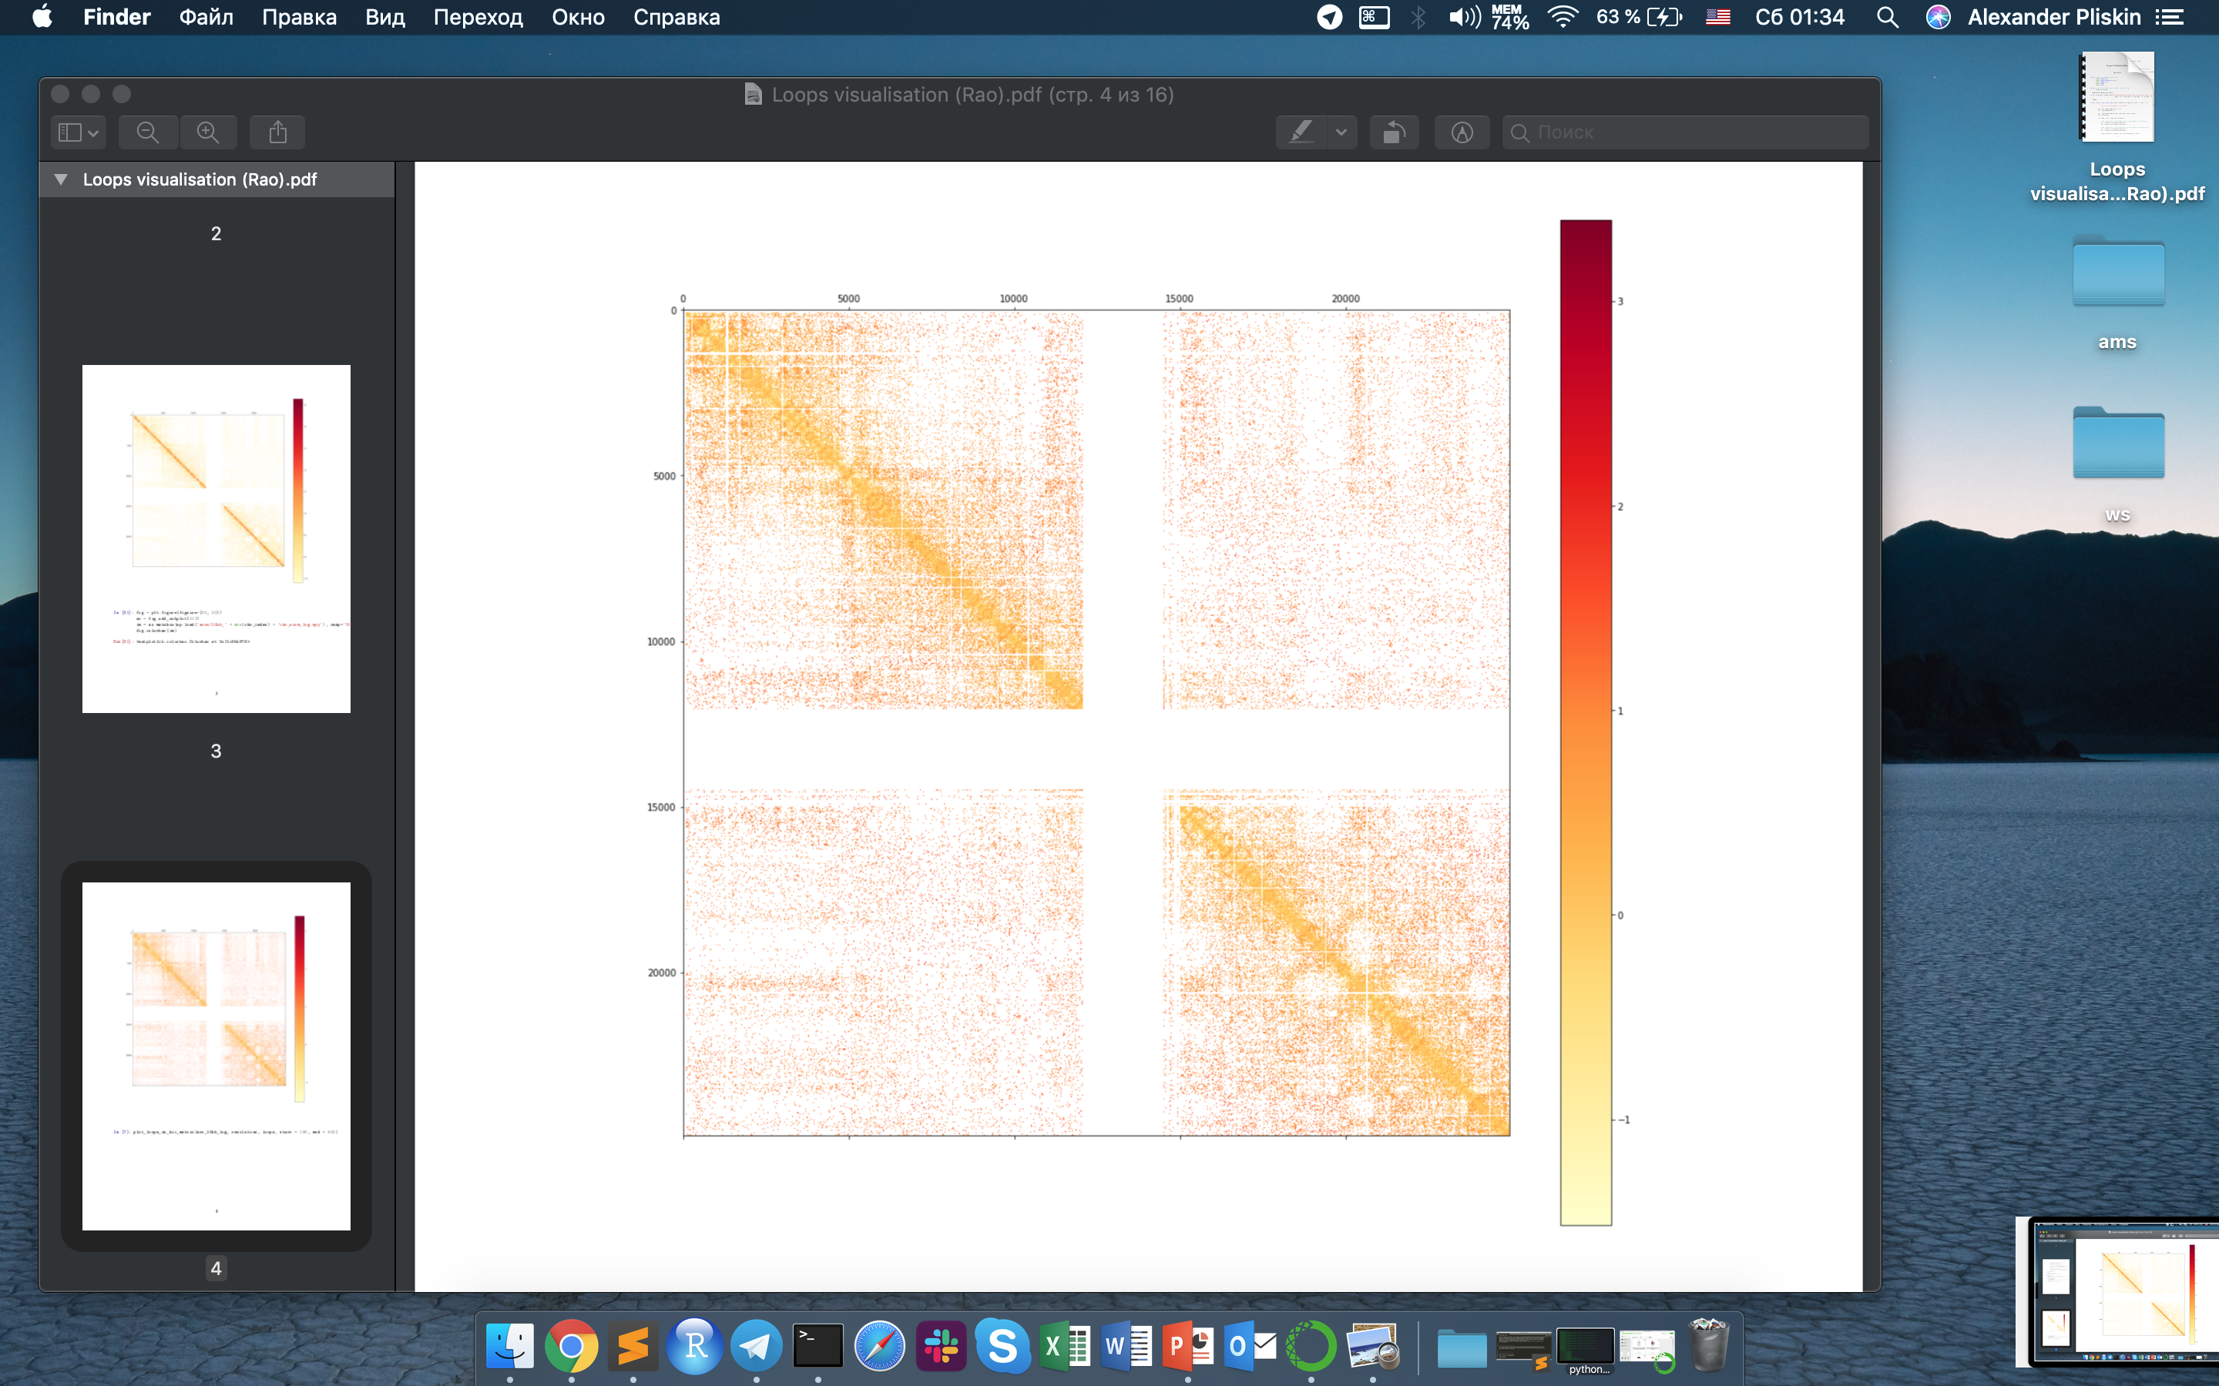
Применения диагональной нормализации
Dicty
Человек

Slide 6
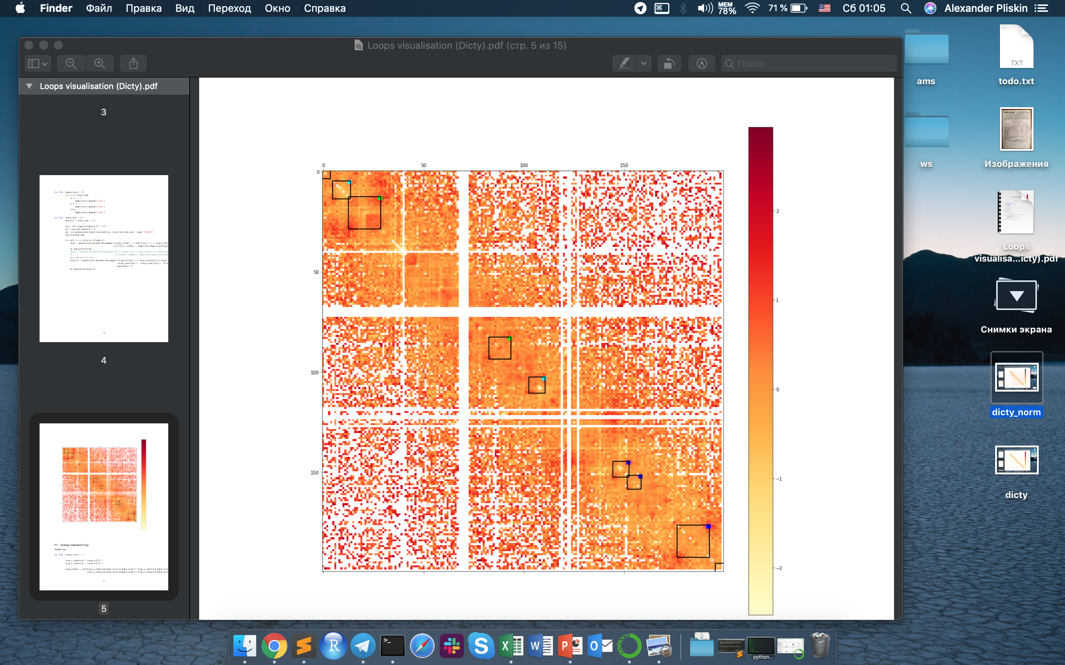
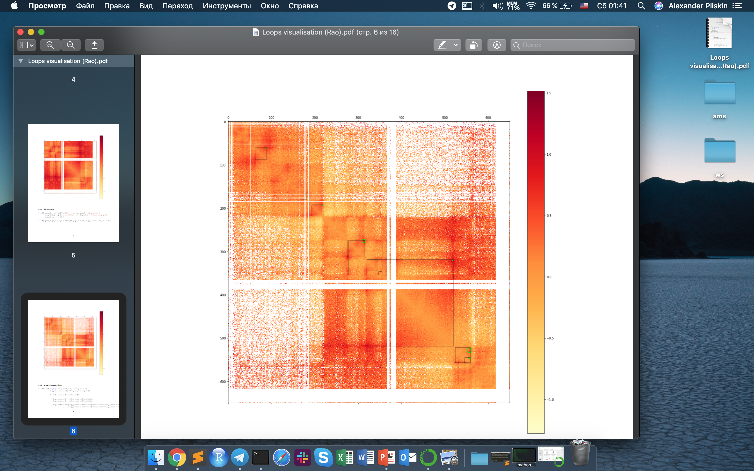
Парсинг петель
Dicty
Человек

Slide 7

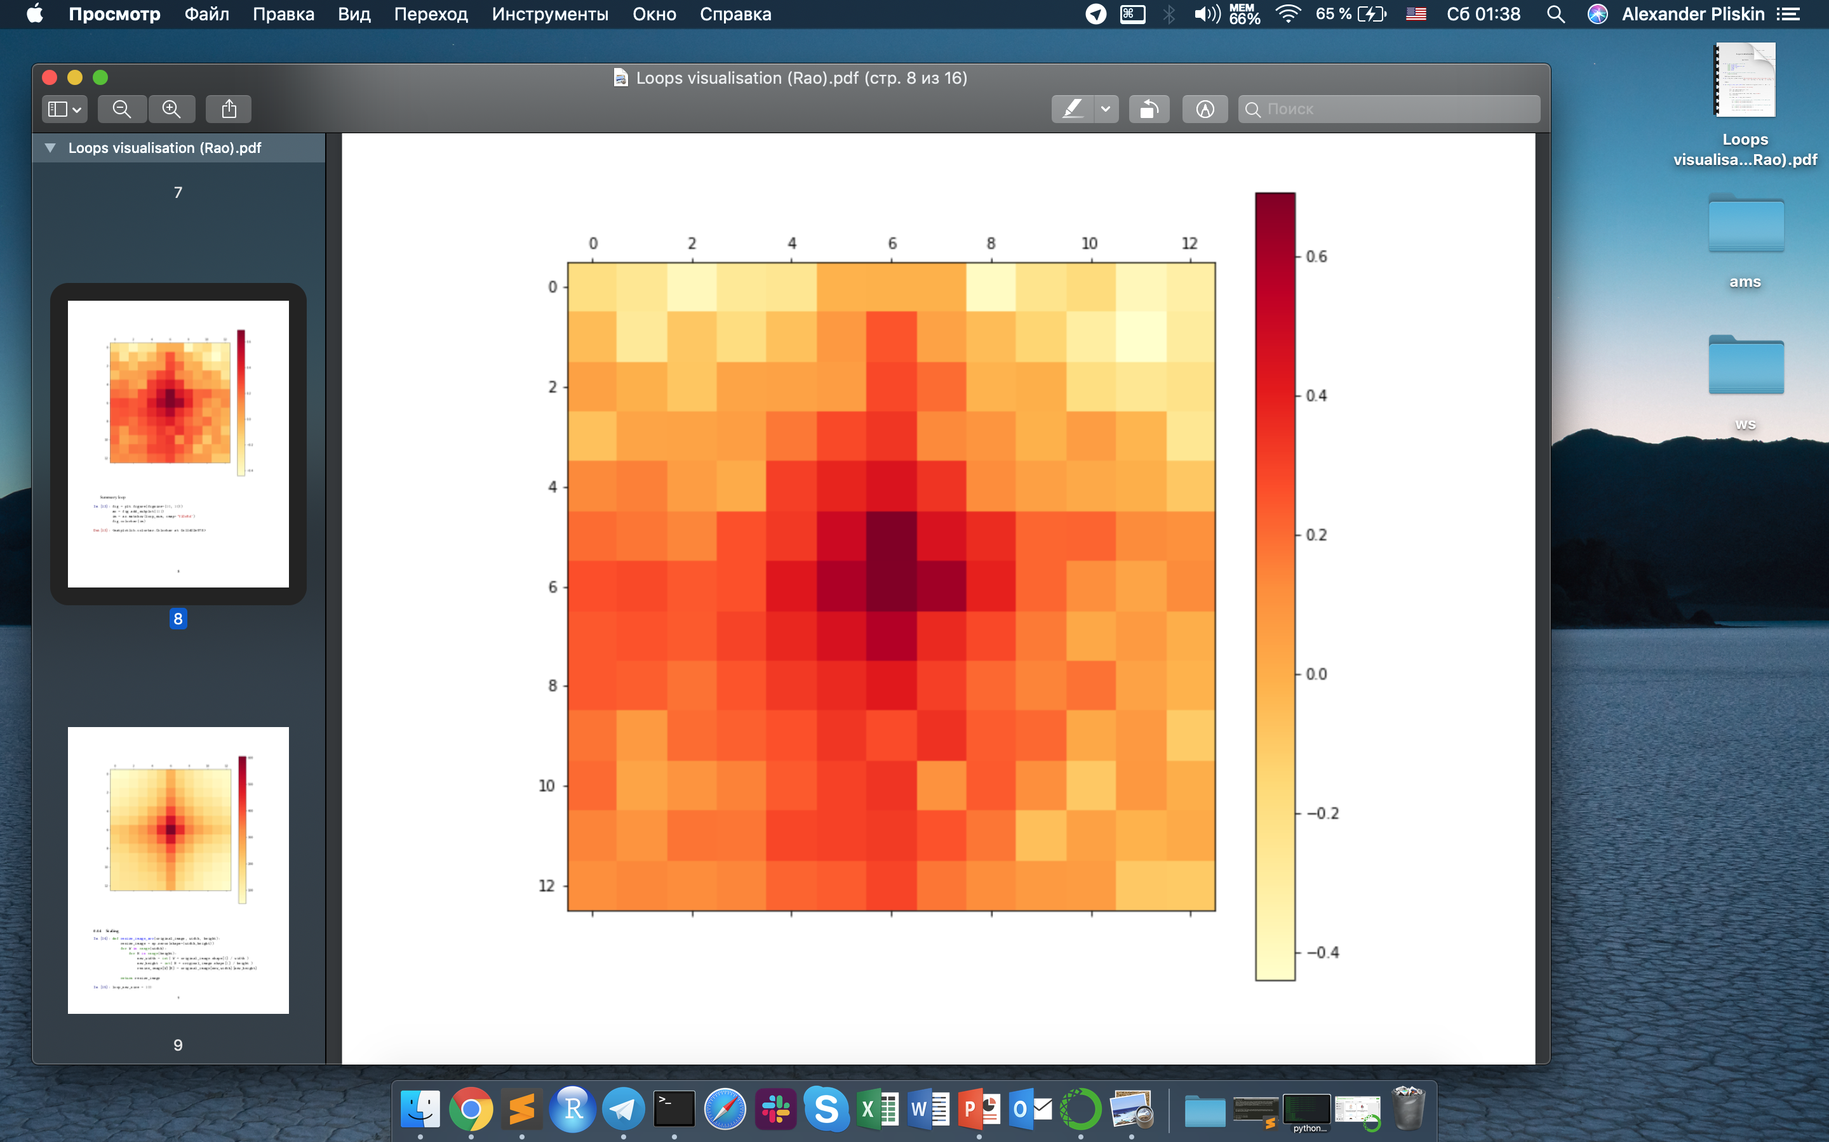
Сравнение данных (Произвольные петли)
Dicty
Человек

Slide 8
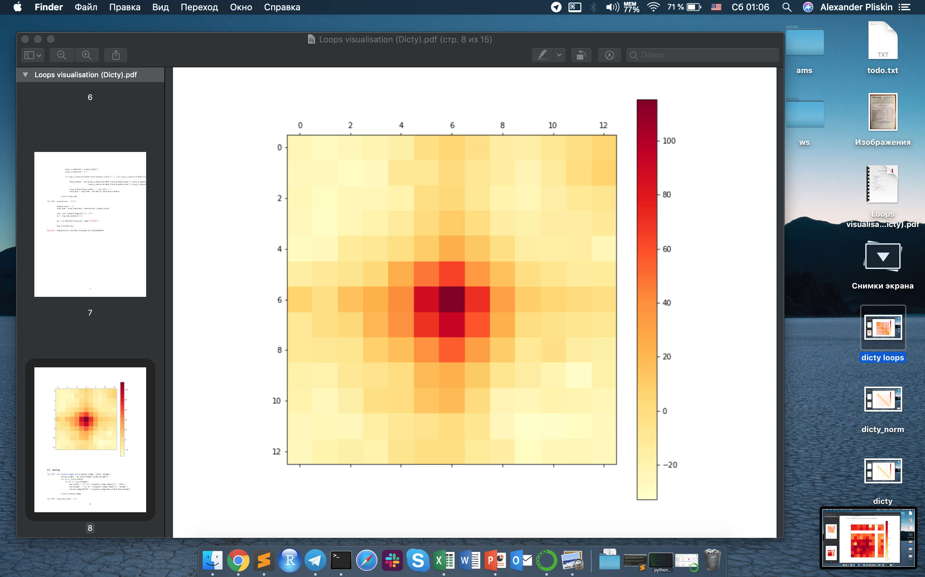
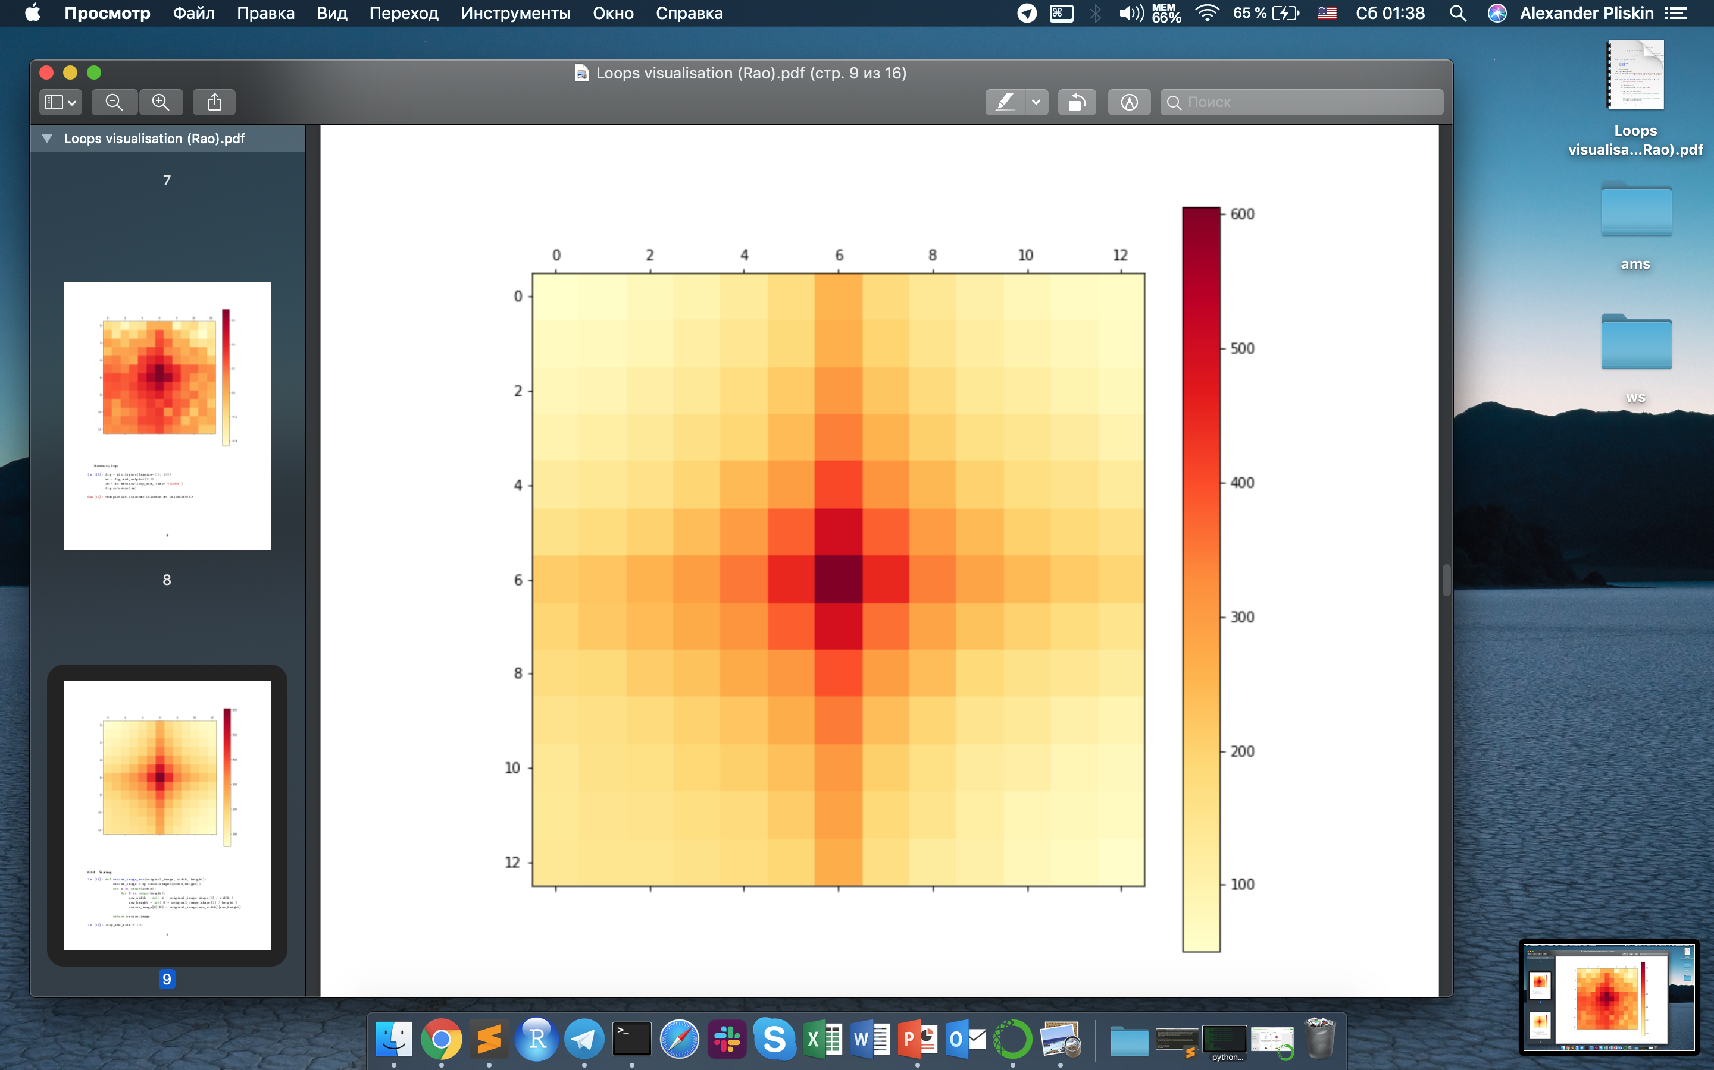
Сравнение данных (Суммарные петли)
Dicty
Человек

Slide 9
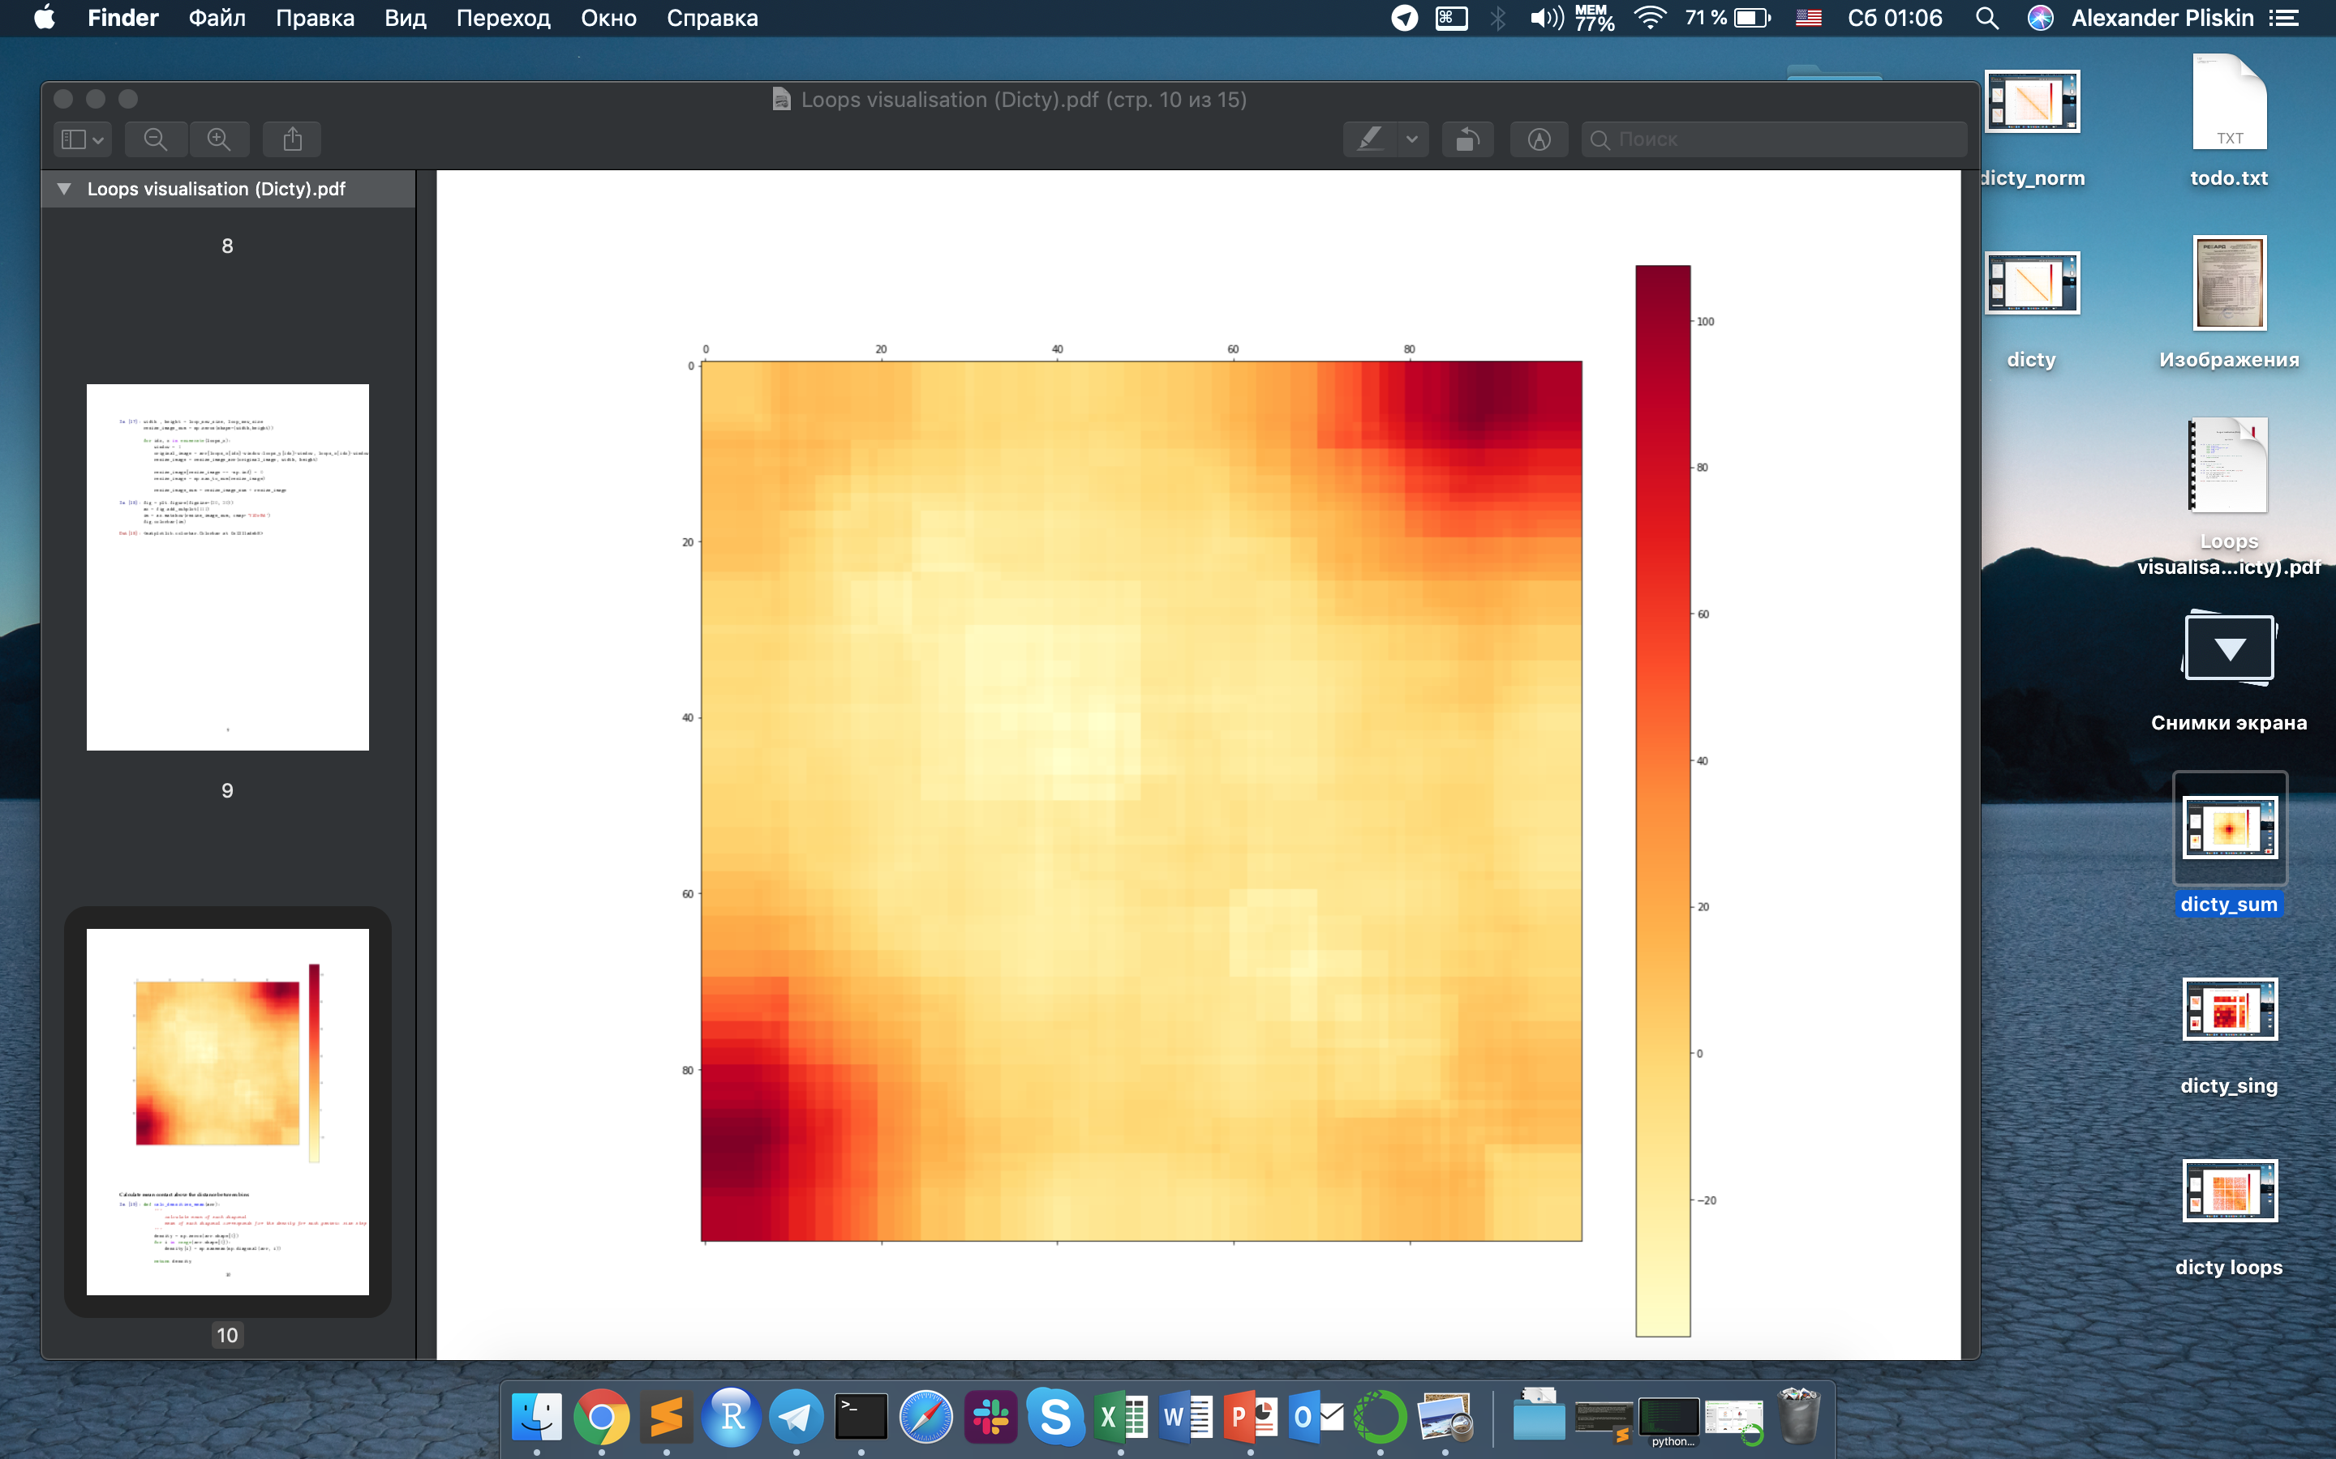
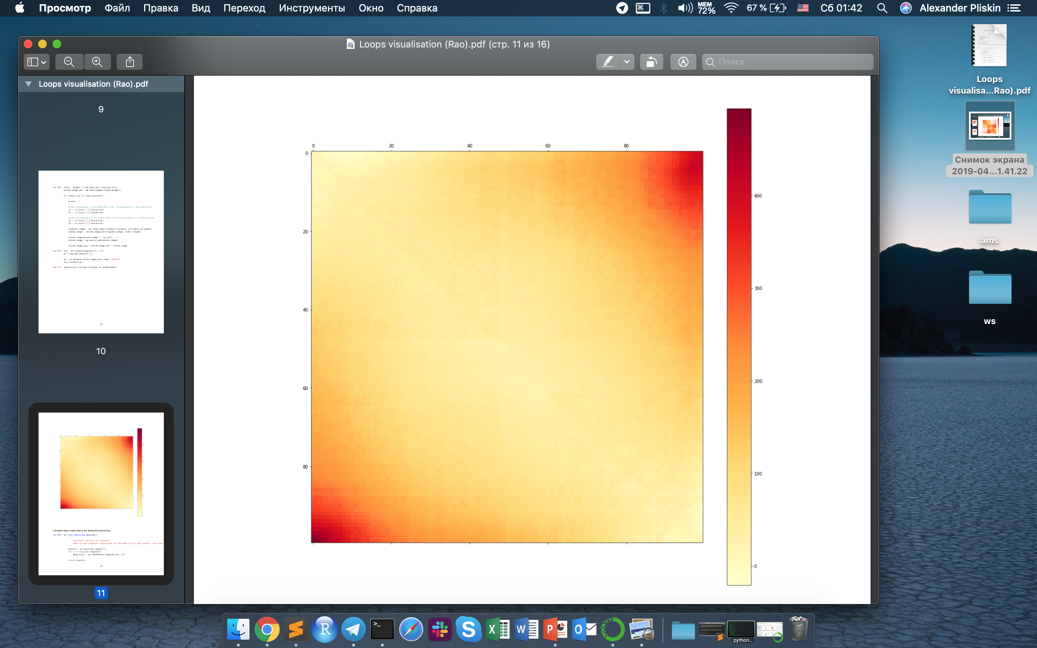
Сравнение данных (Суммарные петли в одном размере)
Dicty
Человек

Slide 10
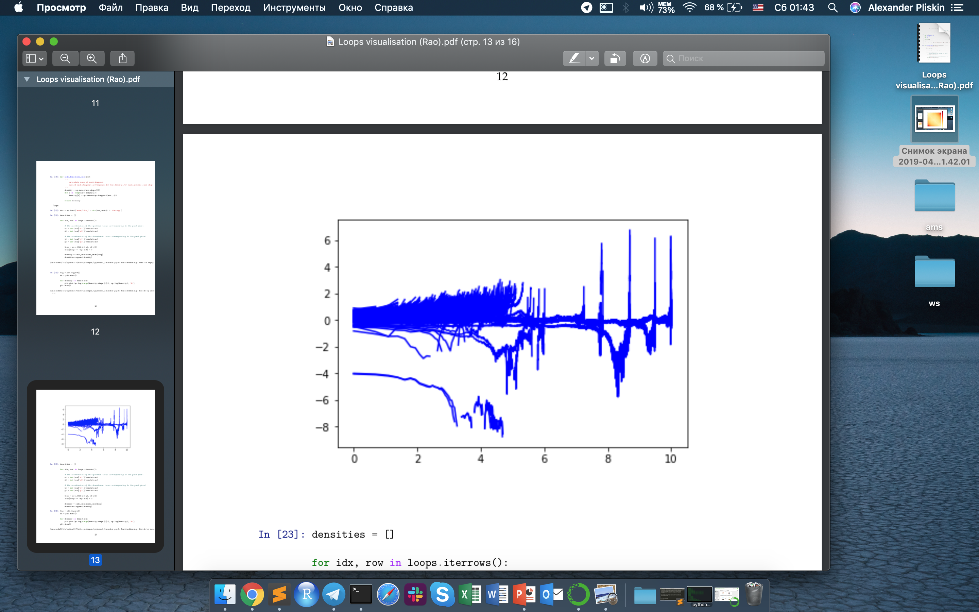
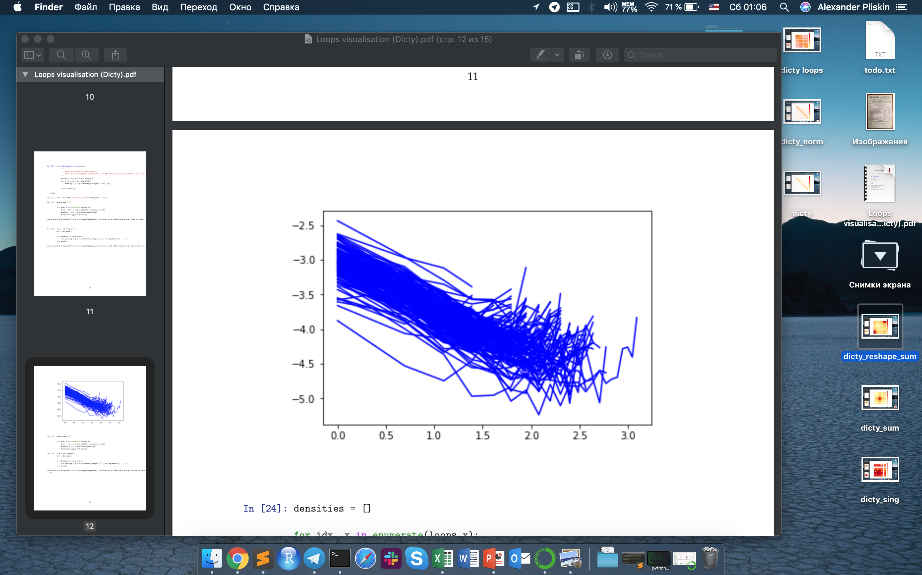
Шкалирование по петлям (среднее по диагонали)
Dicty
Человек

Slide 11
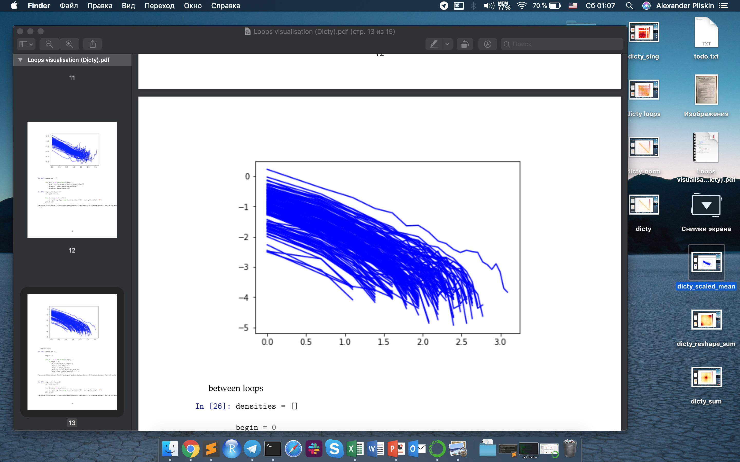
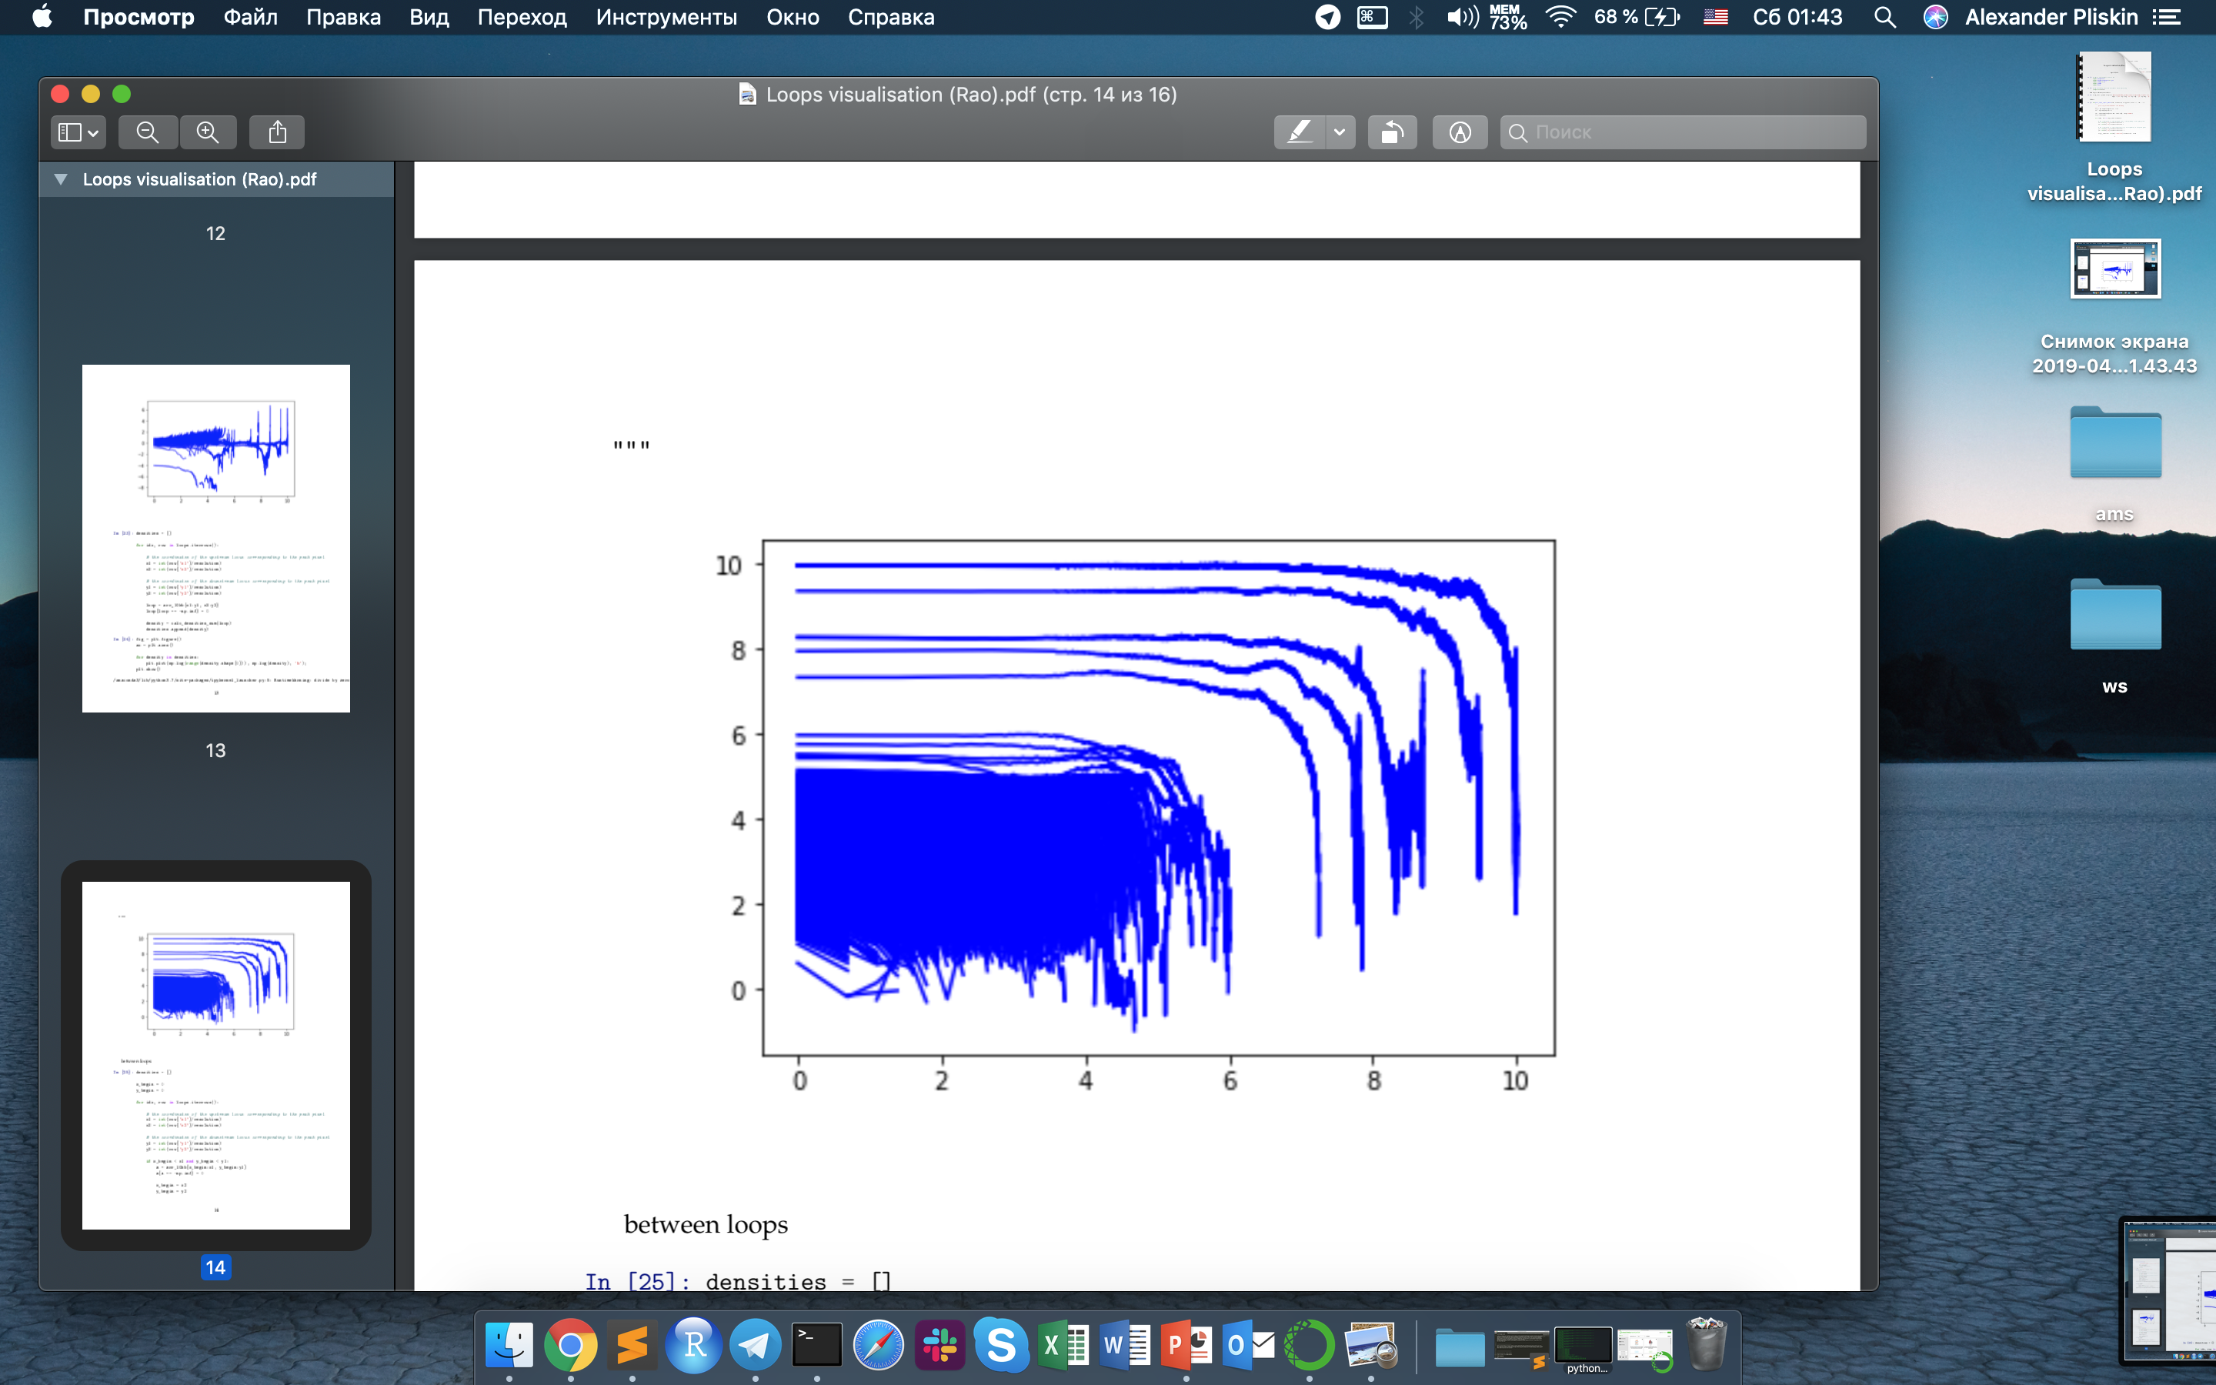
Шкалирование по петлям (сумма по диагонали)
Dicty
Человек

Slide 12
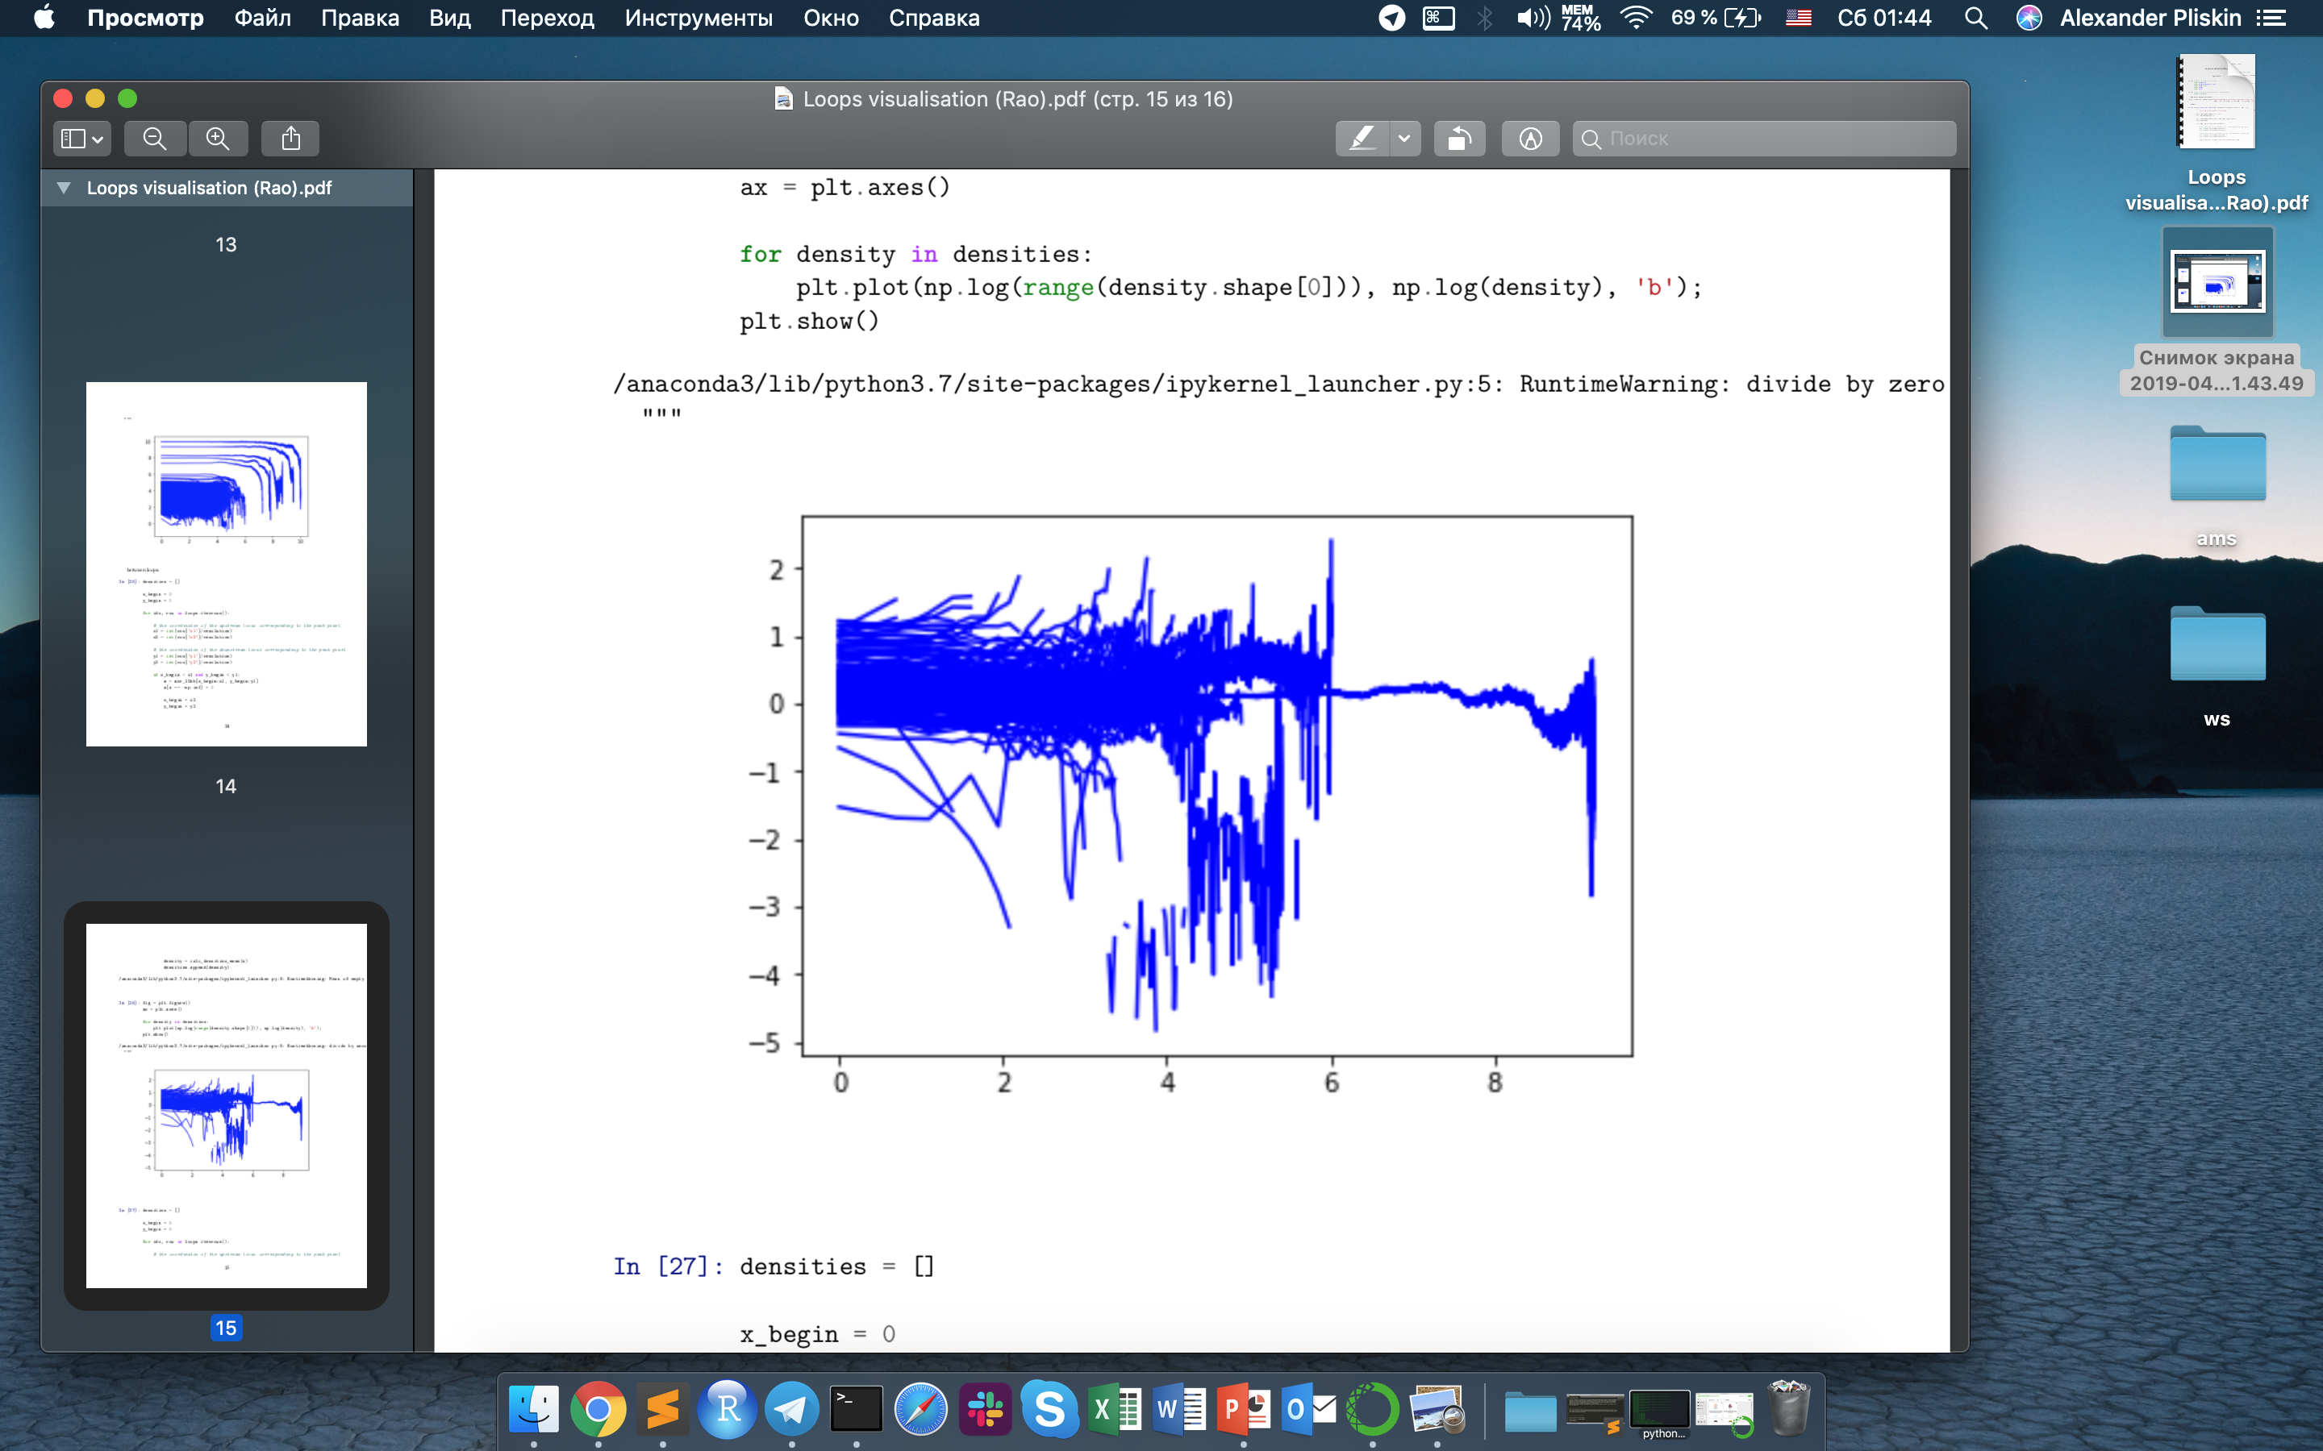
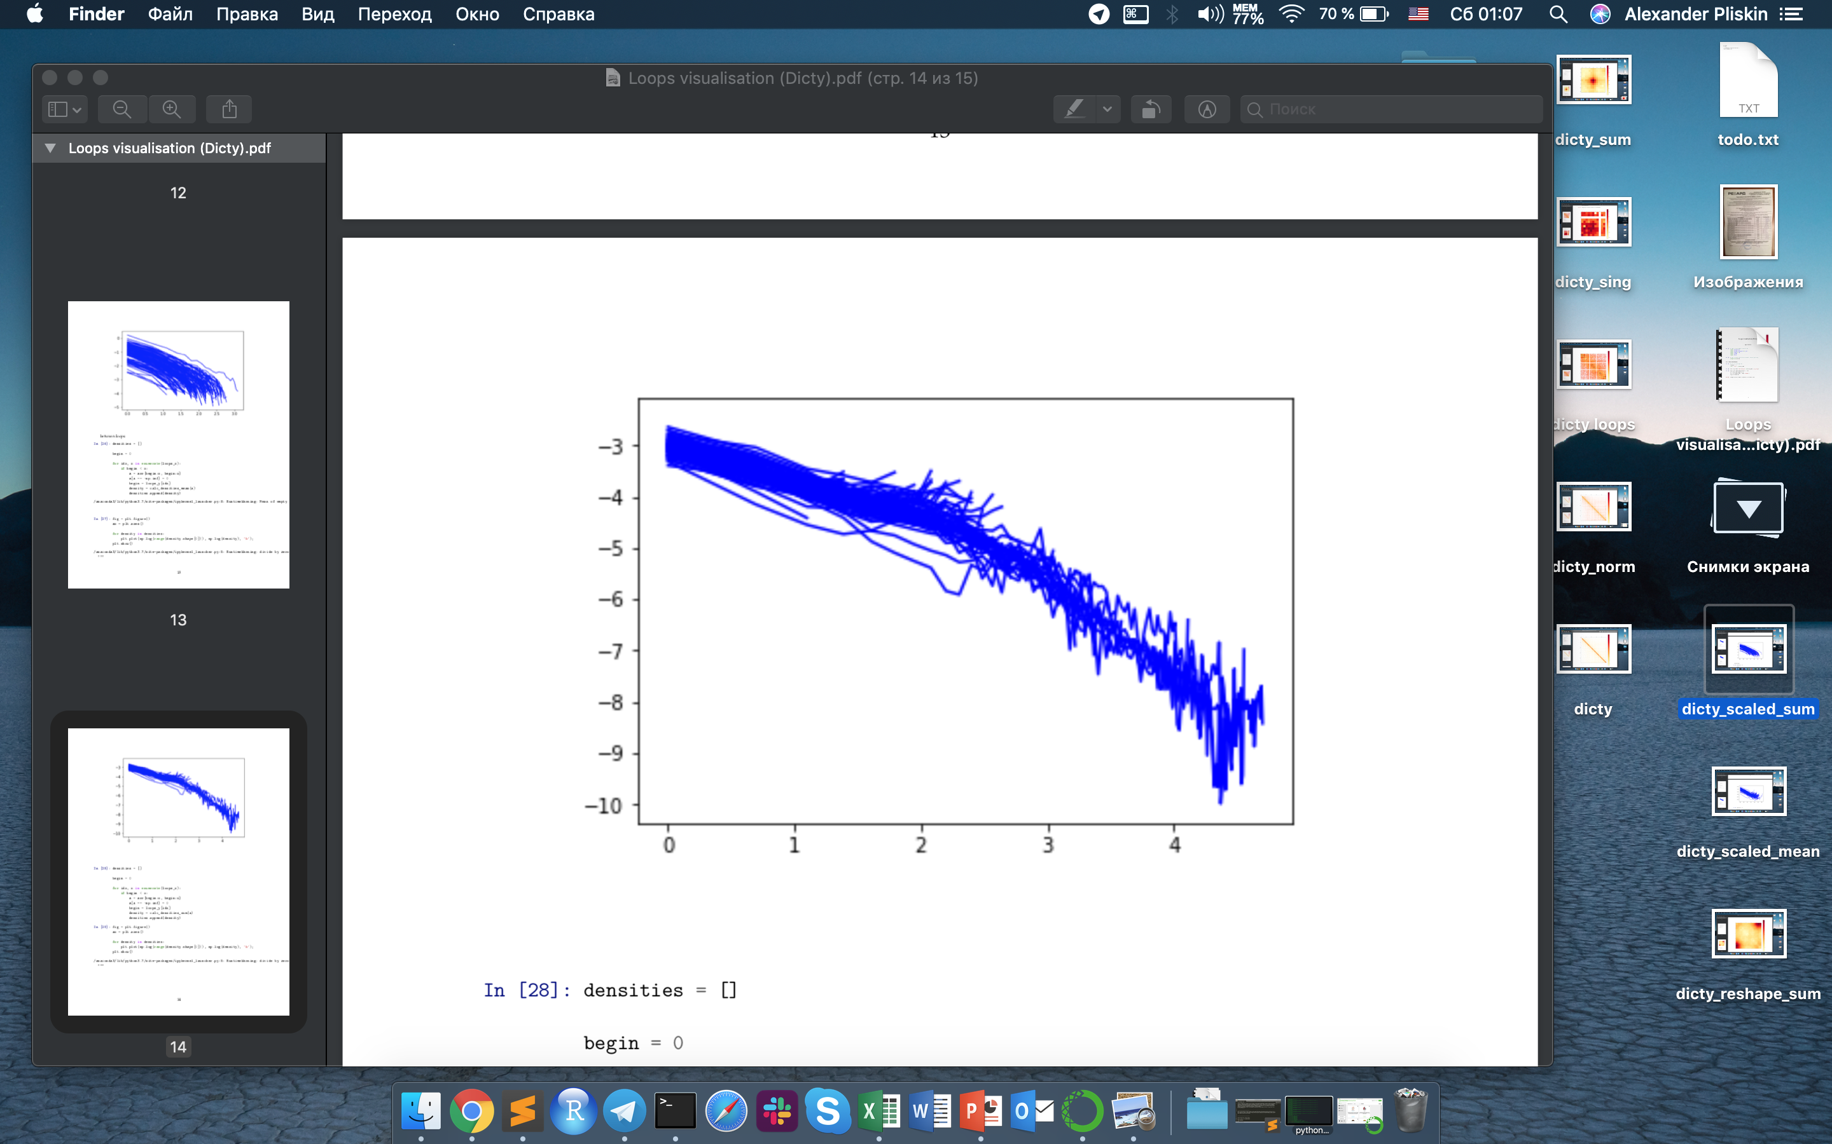
Шкалирование по меж-петлям (среднее по диагонали)
Dicty
Человек

Slide 13
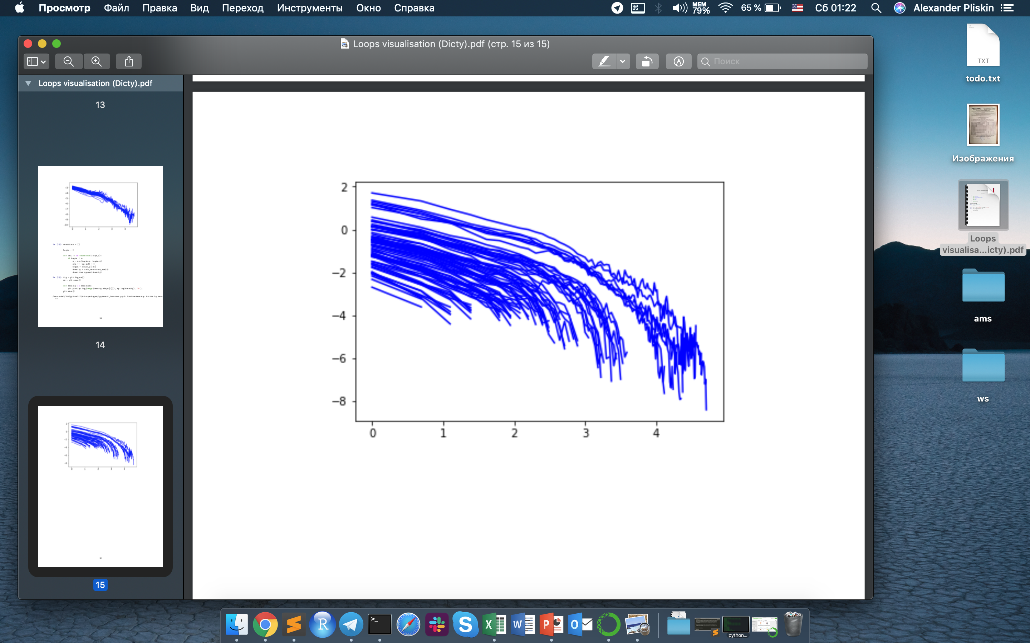
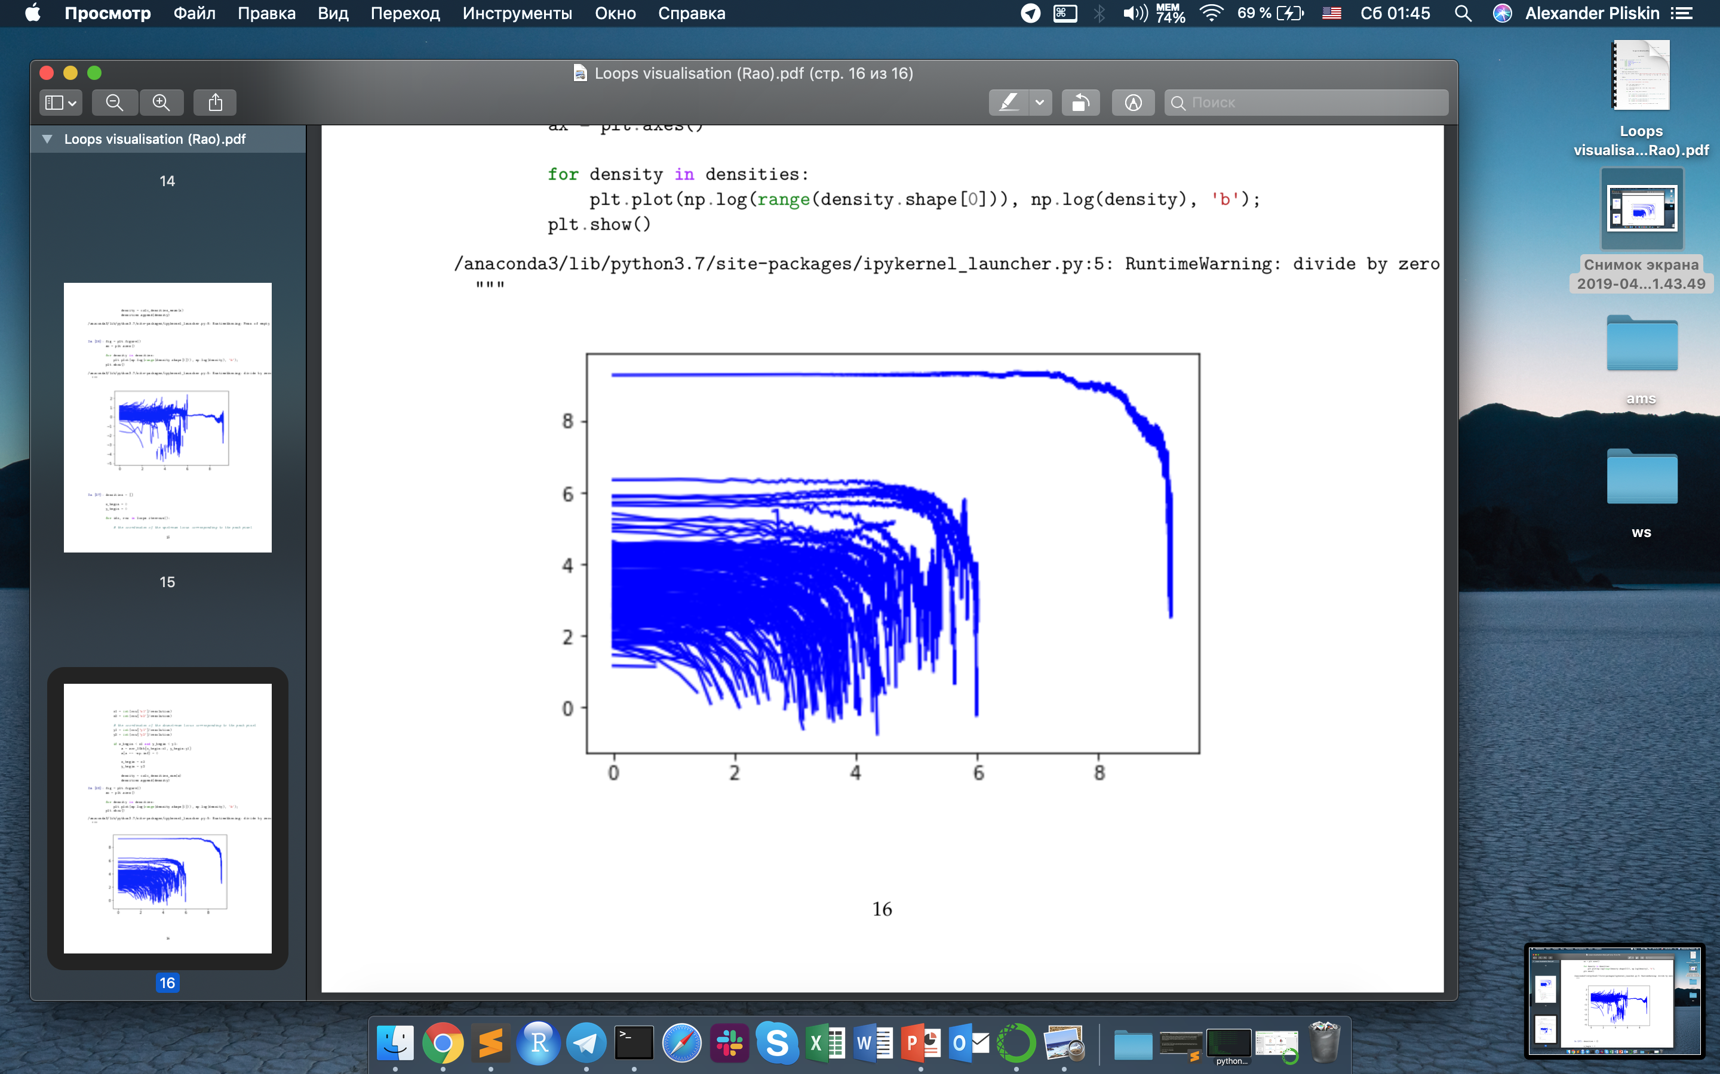
Шкалирование по меж-петлям (сумма по диагонали)
Dicty
Человек

Slide 14
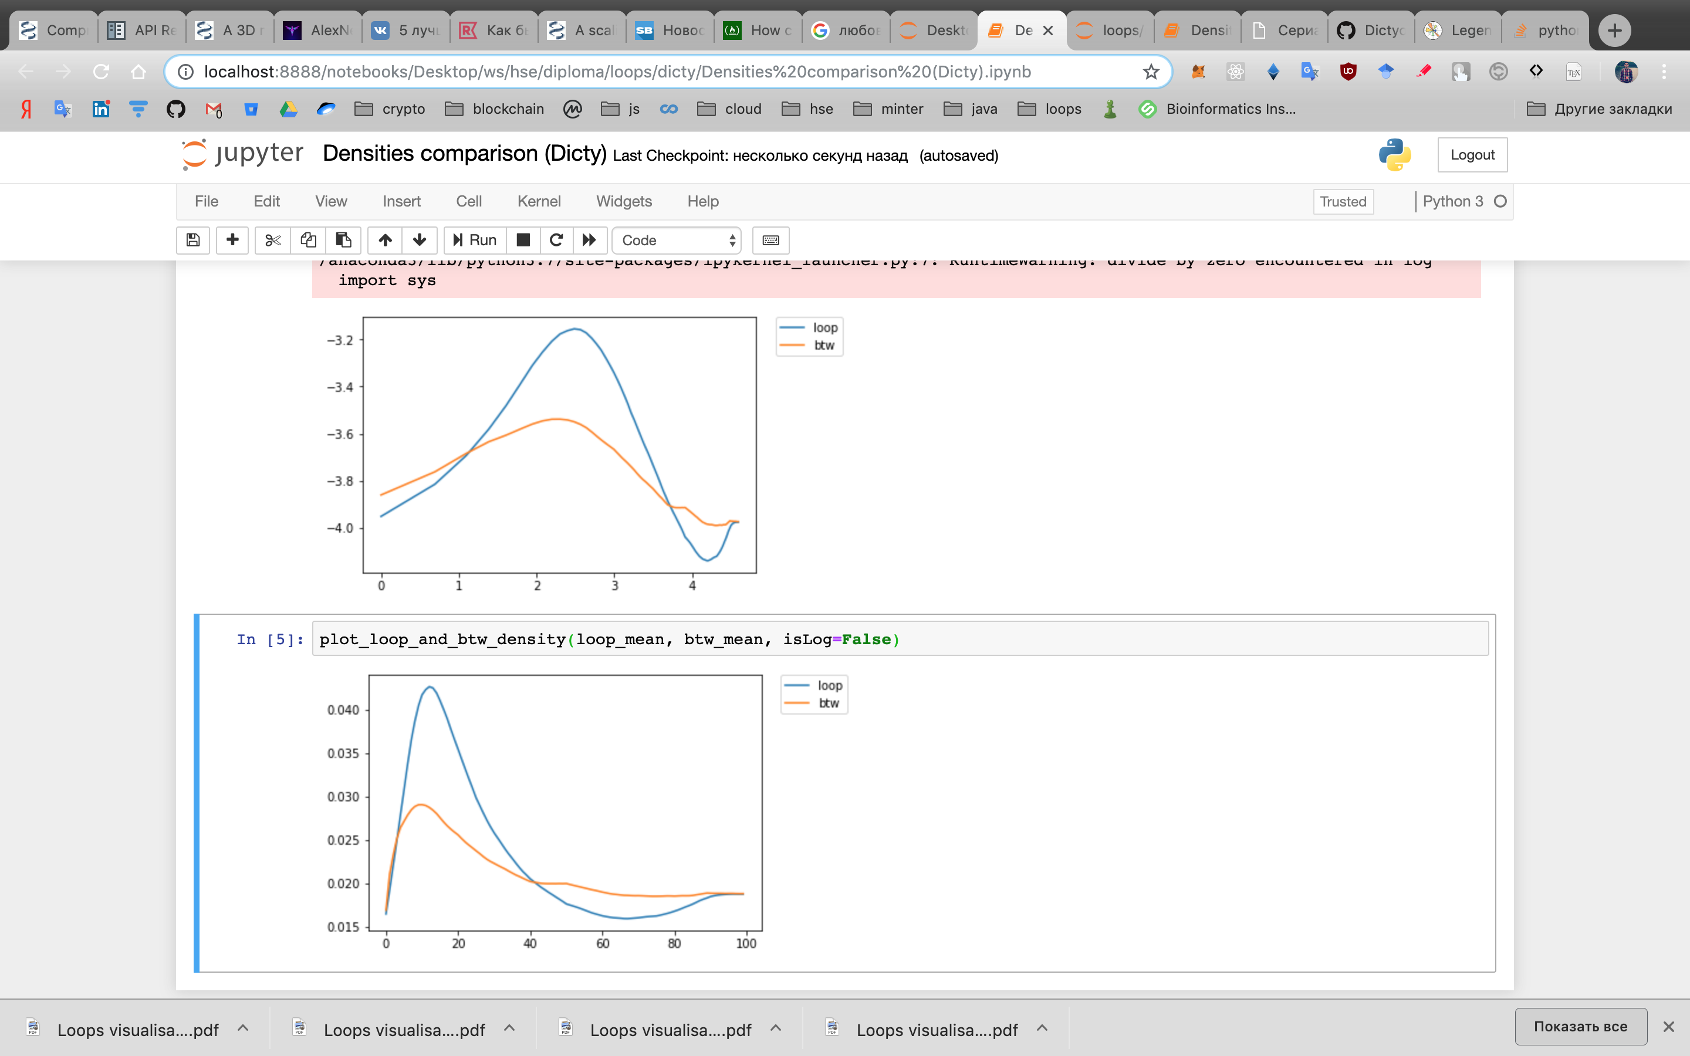
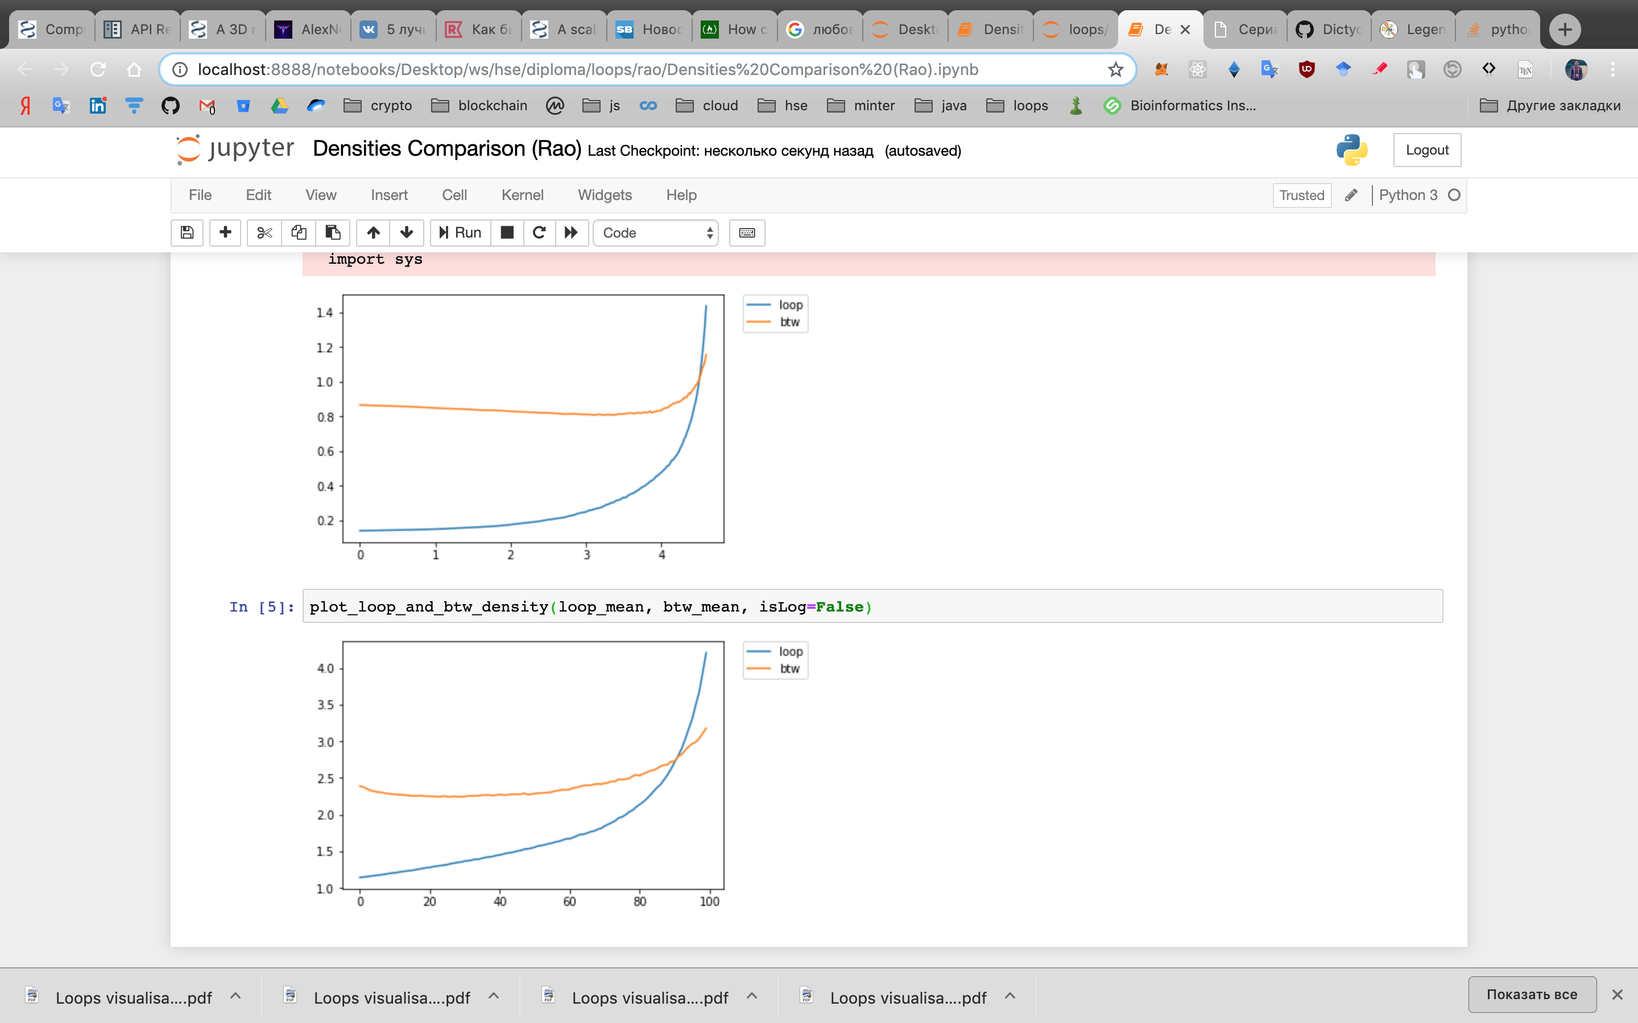
Шкалирование по петлям (одинаковый размер, среднее по диагонали)
Dicty
Человек

Slide 15
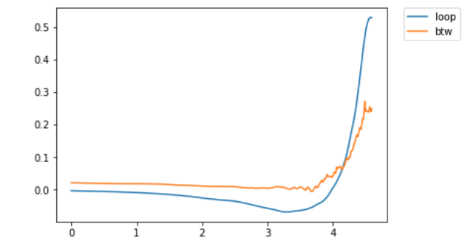
Шкалирование по петлям с норм для диктии (одинаковый размер, среднее по диагонали)
Dicty
Человек

Slide 16
Планы
Перейти к глубинному обучению (R-CNN, Unet)

Slide 17
Заголовок
Dicty
Человек

